Slide 1

BeeCut 教學
副標題

Slide 2
BeeCut 教學
BeeCut是一款全能的影片後期編輯軟體，具備了剪輯，添加特效、轉場、動畫等功能，還可以為影片上字幕，內含豐富的樣式，肯定有一款適合你。具體方法參考以下步驟。
安裝步驟
打開光碟片 BeeCutanxz 目錄
點選 Setup.exe 安裝軟體(安裝完後不要執行)
再打開光碟片BeeCutanxz 目錄 下的 fix 目錄
將目錄內四個檔案 COPY 到 目錄 C:\Program Files(x86)\Apowersoft\BeeCut 下取代這四個檔案
就可使用 BeeCut 軟體

Slide 3
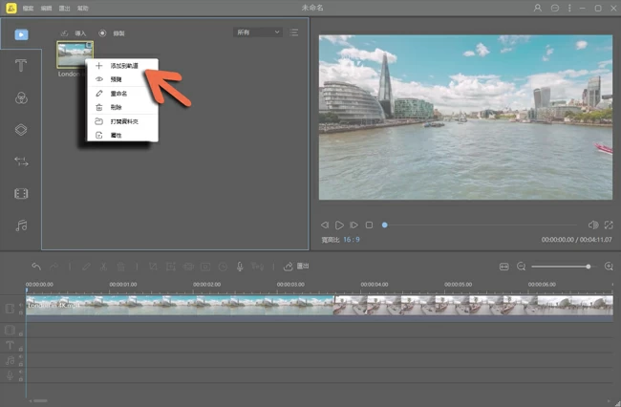
在硬碟資料夾選擇或拖拽導入影片檔，導入完成後，右擊影片檔選擇“添加到軌道”，或直接拖入軌道。

Slide 4
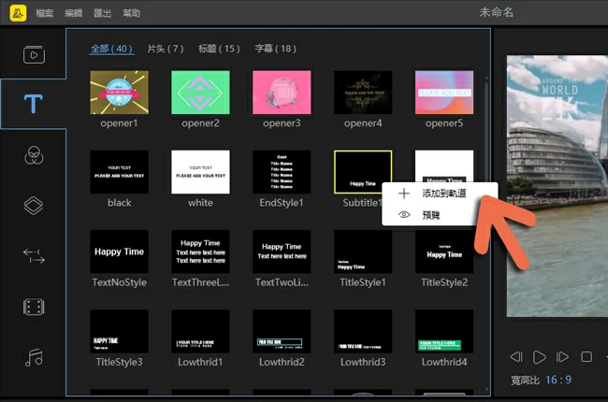
將分割條拖動到需要添加字幕的位置，選擇“文字”素材，右鍵選擇一款合適的素材，點擊“添加到軌道”。

Slide 5
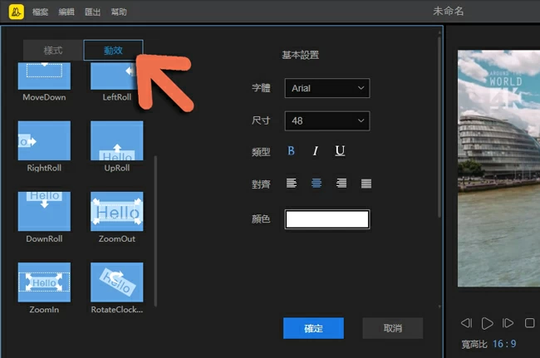
按兩下文字素材，編輯文字內容，選擇字型大小、顏色和樣式等，點擊動效功能，能更改字幕的展示方式。
編輯好字幕以後，點擊“匯出”按鈕，設置影片品質，最後按確認鍵即可將影片保存至硬碟。

Slide 6
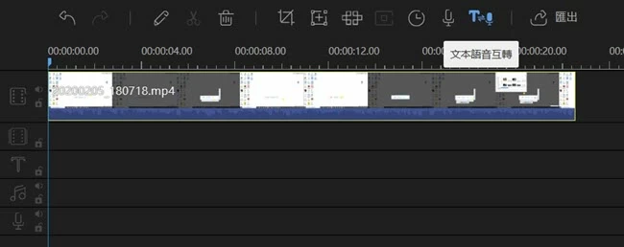
音訊轉字幕方法
如果視訊的內容是一些演講、對話等已帶有旁白的內容，可以使用BeeCut裡的「語音文字互轉」功能，能將音訊轉換為文字內容，實現影片上字幕以下說怎麼操作：
按上述方法將你的影片匯入，並拖到軌道上。
然後選中影片，點擊工具列上的 「語音文字互轉」 按鈕，稍等一下就能將字幕按順序放到軌道上了！

Slide 7
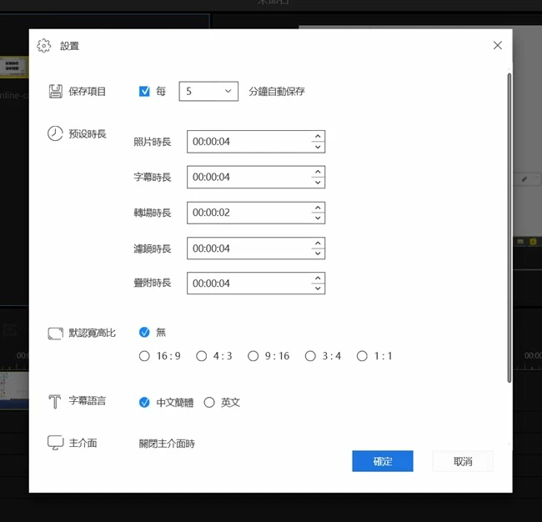
首次使用可以選擇中文或者英文， 下次需要更換語言的話，可以在設定裡選擇預設語言。
轉好的字幕可以根據上述方法，在軌道上按兩下來修改個別錯字和文字樣式
第二次 選 畫面右上角 | 選[設置] 如下圖
文字字幕選[中文簡體]

Slide 8
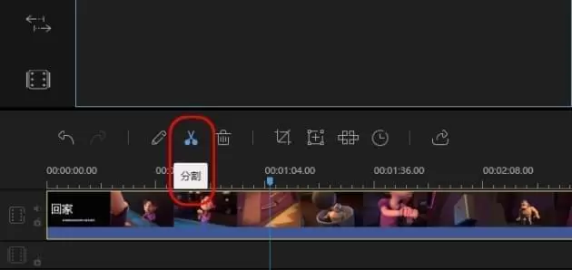
分割視頻
如果需要將視頻分割成幾個片段，我們需要選中軌道內的檔，移動播放指標到需要要裁切的地方，點擊工具列裡的“分割”按鈕或者使用快速鍵“Ctrl+B”來分割視頻。

Slide 9
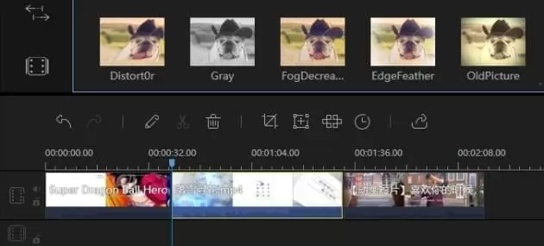
拼接視頻
如果需要把多個視頻拼接在一起，我們需要將素材區的視頻片段全部拖入下方的視頻軌道，拖入軌道後，選中視頻後左右拖動可以調整它們播放的順序。

Slide 10
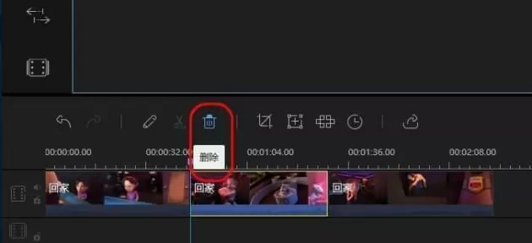
刪除片段
當我們想要刪除視頻素材中的某一個片段時，我們首先要將分割開，分割之後，選中片段，點擊工具列的刪除按鈕將其刪除。當然啦，你也可以在選中視頻後，直接按下鍵盤上的“Delete”鍵來刪除它。

Slide 11
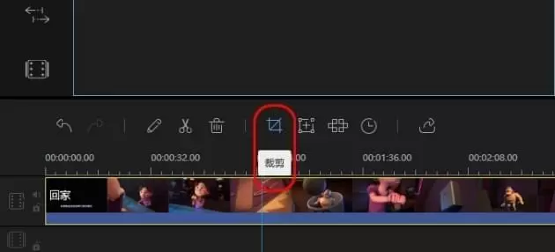
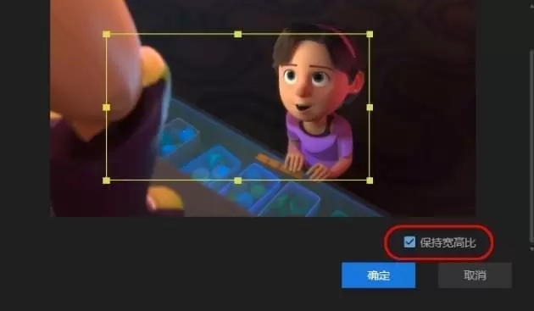
裁剪視頻
選中軌道上的視頻，點擊工具列的裁剪按鈕裁剪視頻。
裁剪的時候，如果沒有勾選“保持寬高比”，為了不使畫面變形，在調整大小時就會出現黑邊。勾選“保持寬高比”就會避免黑邊的問題。

Slide 12
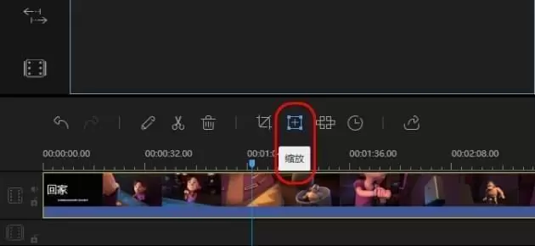
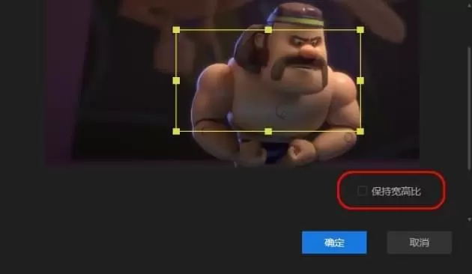
縮放視頻
選中軌道上的視頻，點擊工具列的縮放按鈕來縮放視頻。
縮放視頻的時候，我們可以勾選“保持寬高比”，來保持視頻的不變形。

Slide 13
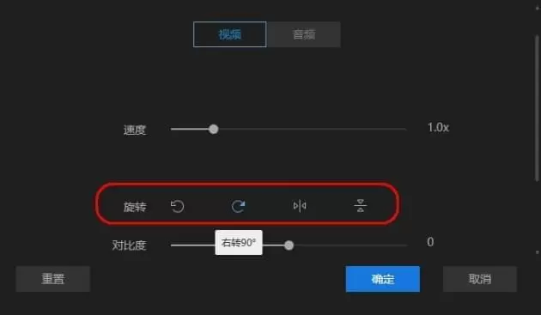
旋轉視頻
雙擊軌道上的視頻，在彈出的視頻編輯方塊內，可以對視頻進行90°左旋轉、90°右旋轉、水準旋轉、垂直旋轉，設置好之後，點擊“確定”。

Slide 14
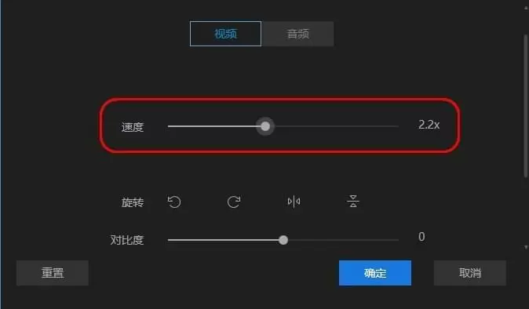
調整播放速度
雙擊軌道上的視頻，在彈出的視頻編輯方塊內，用滑鼠直接拖拉速度欄調整視頻播放速度，加速的話，軌道上的視頻時間線就會變短，減速的話，軌道上的視頻時間線就會變長。

Slide 15
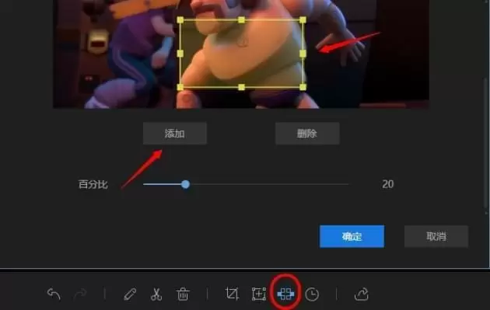
添加馬賽克
選中軌道上的視頻，點擊工具列的“馬賽克”按鈕打開馬賽克添加框。點擊“添加”後，左上方的視窗會出現黃色矩形，移動該矩形即可選擇我們需要添加馬賽克的地方；拖動矩形的邊緣可以調整馬賽克的大小，拖拉矩形框下方的百分比可以調整馬賽克的圖元大小。需要注意的是，當我們為視頻添加了馬賽克之後，它會一直出現在視頻當中。

Slide 16
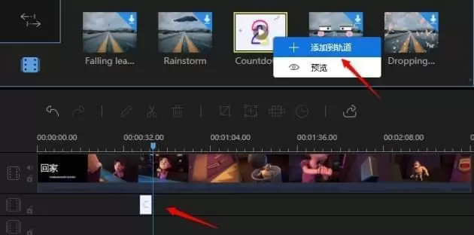
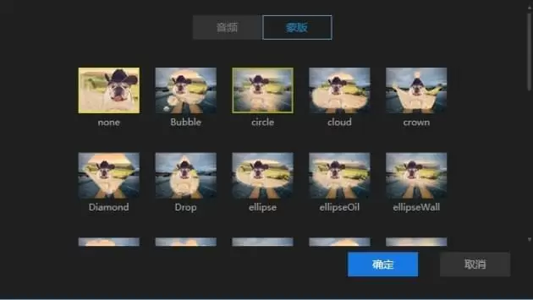
添加動畫
剪輯的動畫素材一般有兩種功能，一種將動畫拖入視頻軌道，充當一個精彩的片頭或者片尾；另一種則是將它拖入畫中畫軌道，制作畫中畫視頻。
動畫拖入視頻軌道後，我們同樣可通過按兩下來編輯動畫，比如調整播放速度、動畫顏色等；動畫拖入畫中畫的話，按兩下滑鼠可以為動畫添加蒙版、為音訊添加淡入淡出音效。

Slide 17
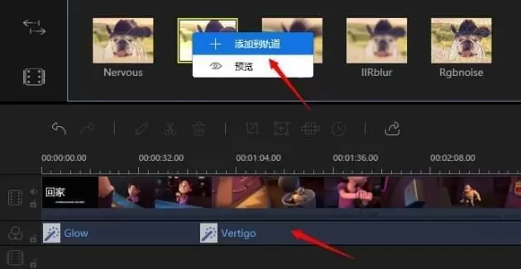
添加濾鏡
點擊軟件左側的“濾鏡”欄進入濾鏡素材區，按兩下濾鏡可快速預覽濾鏡效果；選中合適的濾鏡，滑鼠右鍵選擇“添加到軌道”，可將濾鏡添加至濾鏡軌道。當然啦，選中濾鏡後，直接用滑鼠將它拖至濾鏡軌道也是可以的。需要注意的是，濾鏡軌道上的濾鏡默認的是一段時間的濾鏡，如果你需要整個視頻都添加有濾鏡，可以在濾鏡軌道拖到素材邊緣調整時間。

Slide 18
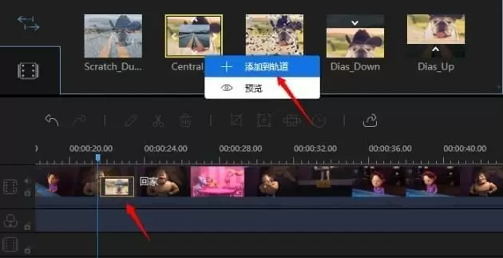
添加轉場
打開轉場素材特效區，選中我們喜歡的轉場樣式，用滑鼠直接將它拖到兩個視頻片段之間即可。注意：如果你想要在視頻的不同部分添加轉場效果，就要重複這些步驟。

Slide 19
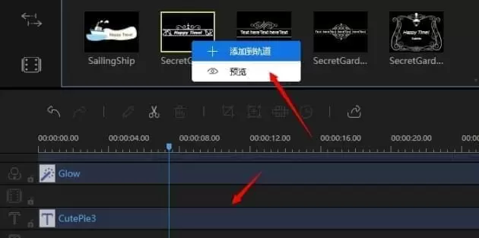
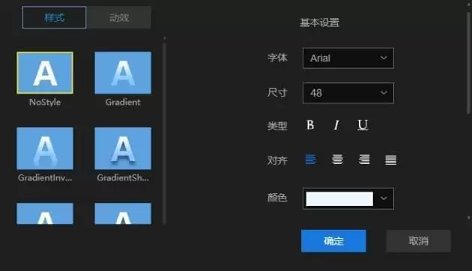
添加字幕
打開文字工具列，選中我們喜歡的文字樣式，用滑鼠直接將它拖入下方的文字軌道。
按兩下軌道上的文字，可以對文字樣式、字體、文字顏色以及文字動效進行設置。

Slide 20
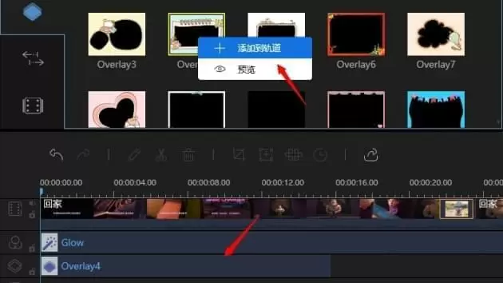
添加疊附
打開疊附工具列，選中我們喜歡的疊附樣式，用滑鼠將它拖入下方的疊附軌道。選中疊附軌道上的疊附，拖動它的兩側邊緣可以調整疊附時長。

Slide 21
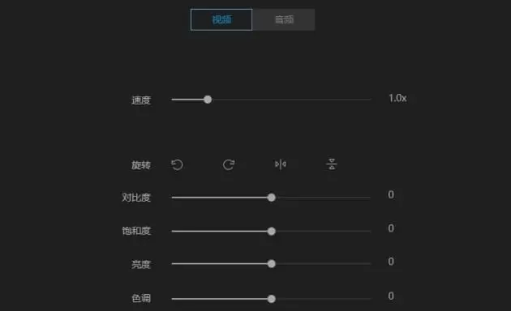
視頻參數調整
雙擊視頻軌道上的視頻片段，即可彈出視頻參數調整框。在這裡我們可以對視頻的播放速度、對比度、飽和度、亮度以及亮度進行快速調整，調整之後，點擊“確定“後保存。

Slide 22
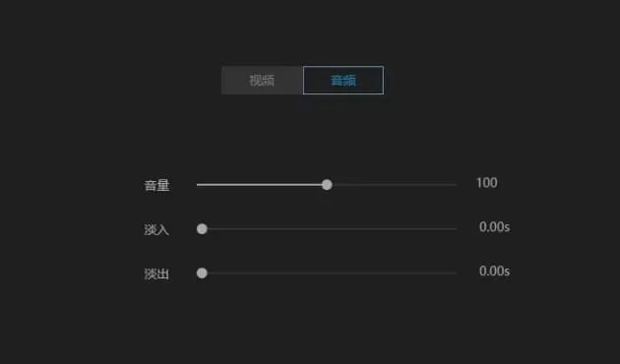
音訊參數調整
雙擊軌道上的視頻片段，在彈出的編輯方塊內選擇”音訊”。在這裡我們可以調整音訊音量、為音訊添加淡入淡出效果。

Slide 23
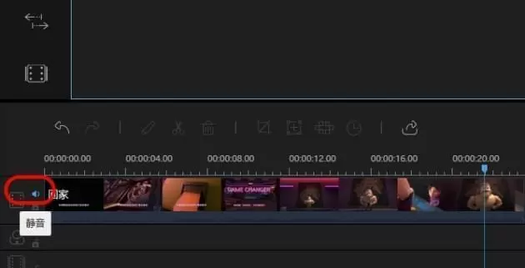
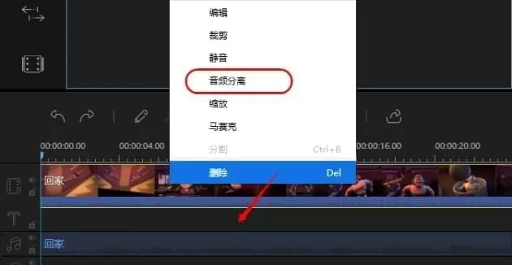
更換背景音樂
更換背景音樂有兩種方式，一種是點擊視頻軌道的“靜音“按鈕，將視頻的背景音樂消除，之後將自己的背景音拖入下方的音訊軌道。
另一種方式是選中視頻後，滑鼠右鍵選擇“音訊分離”將來的背景音分離至音訊軌道，音訊分離後將其刪除，重新將新的背景音樂拖入音訊軌道。

Slide 24
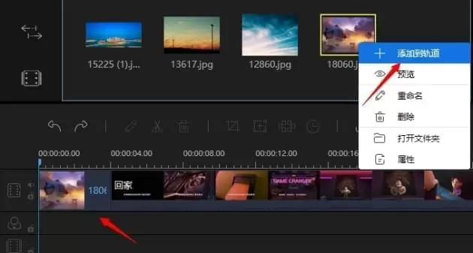
視頻加圖片
在素材庫裡面導入圖片後，滑鼠右鍵選擇“添加到軌道”，圖片會自動添加至視頻軌道上的指標處。如果我們需要將圖片加到其他視頻片段間，直接拖動圖片也可以快速實現。

Slide 25
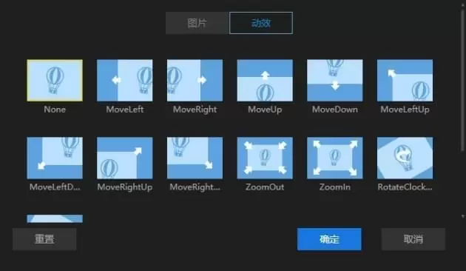
編輯圖片
圖片添加至視頻軌道後，按兩下圖片可以對圖片參數進行調整，比如旋轉圖片、調整圖片對比度、亮度以及添加動效等等。

Slide 26

END

